Slide 1
İslam'da İbadetin
Amacı ve Önemi

Slide 2
Neler öğreneceğiz?
İslam’da ibadetlerin yapılış amacını ve önemini fark eder.

Slide 3

Sizce insan niçin ibadet etmelidir?

Slide 4
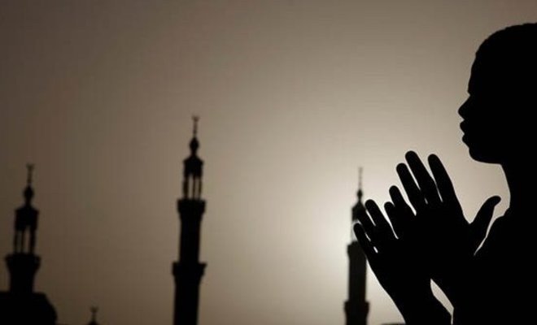
İbadet, kişinin Yüce Allah (c.c.) ile iletişim kurmasını sağlayan, ona yaklaştıran ve onunla buluşturan bilinçli bir eylemdir.
Din duygusu gibi kişinin ibadet etme ihtiyacı da fıtri ve doğaldır.

Slide 5

Onun için çağlar boyu insanlık yüce bir varlığa ulaşmanın yollarını aramıştır.
Peygamberler de Allah’a ulaşmanın en doğru yolunun ibadet olduğunu yaşayarak ve anlatarak insanlığa öğretmişlerdir.

Slide 6
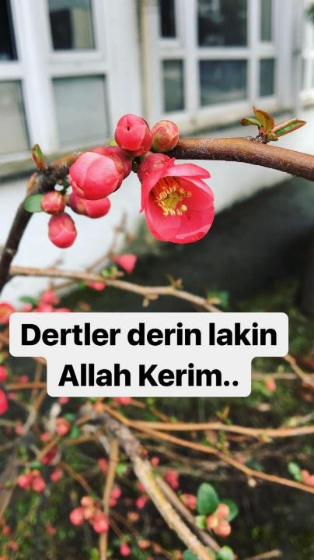
Yüce Rabbimizin insana olan ihsanını, ikramını ve nimetlerini saymakla bitiremeyiz. Bütün bunlara karşı teşekkürün en güzel ifadesi ise hiç şüphesiz ibadettir.

Slide 7


Slide 8
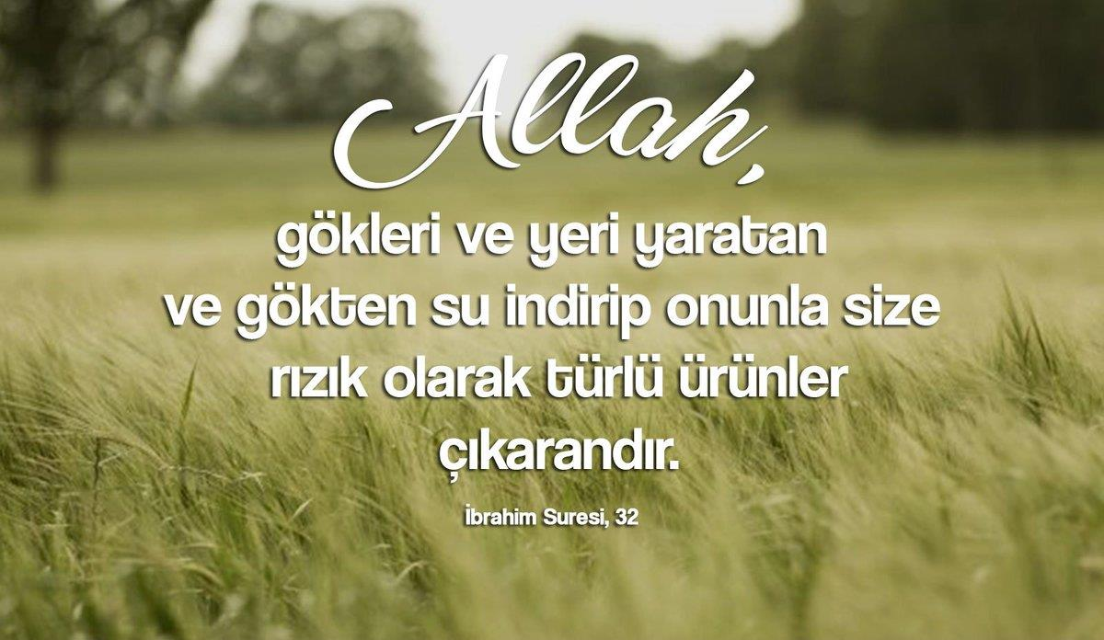

Slide 9
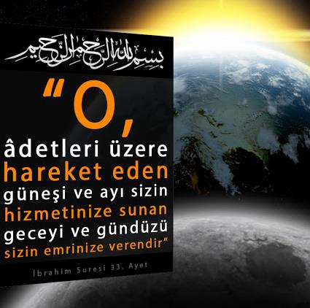

Slide 10
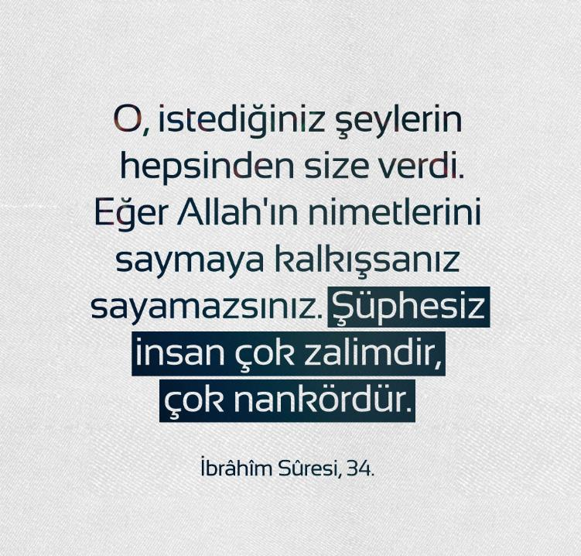

Slide 11
İbadet, Allah’ın emridir, insanların dinî görevidir ve yaratılış amacımızdır.
Allah’a kulluk edin ve O’na hiçbir şeyi ortak koşmayın. (Nisa, 36)
وَاعْبُدُوا اللّٰهَ وَلَا تُشْرِكُوا بِه۪ شَيْـٔاً
Kuşkusuz ben, yalnız ben Allahım. Benden başka ilah yoktur. O halde bana kulluk et, beni hatırında tutmak için namazı kıl. (Tâhâ, 14)
اِنَّـن۪ٓي اَنَا اللّٰهُ لَٓا اِلٰهَ اِلَّٓا اَنَا۬ فَاعْبُدْن۪يۙ وَاَقِمِ الصَّلٰوةَ لِذِكْر۪ي
Ey kavmim! Allah’a kulluk edin; O’ndan başka tanrınız yoktur. (Hûd, 50)
يَا قَوْمِ اعْبُدُوا اللّٰهَ مَا لَكُمْ مِنْ اِلٰهٍ غَيْرُهُۜ

Slide 12


Slide 13
Bir yolculuk sırasında Hz. Peygamber (a.s.m), Muaz b. Cebel’e hitaben;
“Muaz! Allah’ın kulları üzerindeki hakkının ne olduğunu bilir misin?” diye sordu.
Muaz: “Allah ve Resulü bilir.” dedi.
- Hz. Peygamber (a.s.m) şöyle devam etti: “Allah’ın kulları üzerindeki hakkı, ona ibadet etmeleri ve hiçbir şeyi ona ortak koşmamalarıdır.
Peki, bu görevlerini yerine getiren kulların Allah’ın üzerindeki haklarının ne olduğunu bilir misin?”
Muaz: “Allah ve Resulü bilir.” dedi.
- Hz. Peygamber (a.s.m): “Onların Allah üzerindeki hakları, Allah’ın onlara azap etmemesidir.” diye buyurdu.(Buharî, Tevhid, 1; Müslim, İman,48).

Slide 14
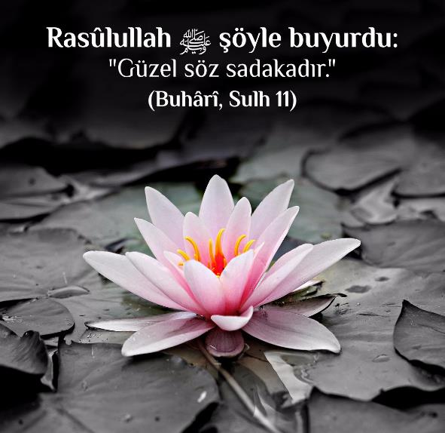
Allah’ın bizim üzerimizdeki hakkı verdiği nimetler nedeniyledir
Hepiniz her gün, her bir eklemi karşılığında bir sadaka (borcu) bulunarak sabahlar. Kişinin kıldığı her namaz kendisi için sadakadır. Tuttuğu her oruç bir sadakadır. Yaptığı her hac bir sadakadır. Her tesbih bir sadakadır. Her tekbir bir sadakadır.
(Ebu Davud, Sünen, Tatavvu, 12)

Slide 15
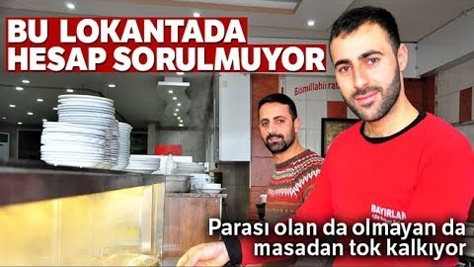
https://www.youtube.com/watch?v=yIdfiN5CTEg&list=LLaPxmc47wvLXMmBgSkjHxIA&index=126

Slide 16
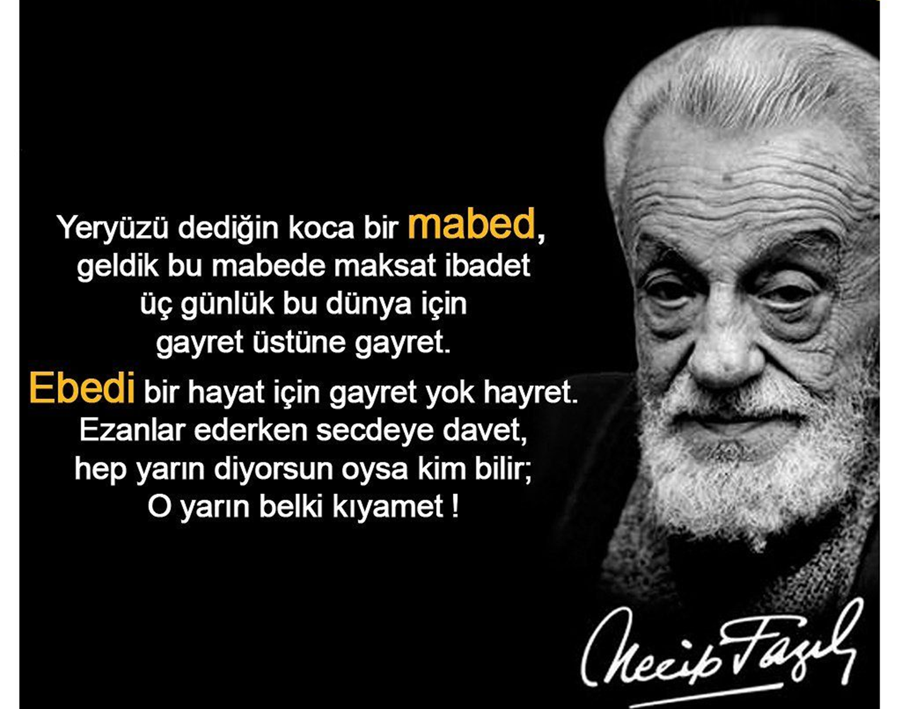

Slide 17
Sizce ibadetin ne gibi faydaları vardır?

Slide 18
İbadet;
Sabrı, diğerkâmlığı ve sorumluluğu öğretir
İnsanı Allah’a yaklaştırır
Kötü söz, iş ve davranışlardan alıkoyar
Kötü duyguları yok eder
Ahlakı güzelleştirir

Slide 19
İbadet;
Allah’a olan güvenimizi, hayata dair ümidimizi artırır
Allah’ın sevgisine/rızasına nail oluruz
İnsanlar arasındaki kaynaşmaya katkı sağlar
Sosyal yardımlaşmayı ve dayanışmayı sağlar
İbadetlerin bireysel ve toplumsal faydaları ibadetin amacı değil, sonucudur.

Slide 20
Ve kendilerine şöyle denecektir: "İşte sizlere; daima Allah’a yönelen, O’nu aklından çıkarmayan, görmediği halde rahmândan çekinen ve tamamen rabbine dönük bir kalp ile gelen kimseye vaad edilen cennet! (Kâf, 32-33)
هٰذَا مَا تُوعَدُونَ لِكُلِّ اَوَّابٍ حَف۪يظٍۚ ﴿٣٢﴾
مَنْ خَشِيَ الرَّحْمٰنَ بِالْغَيْبِ وَجَٓاءَ بِقَلْبٍ مُن۪يبٍ ﴿٣٣﴾

Slide 21
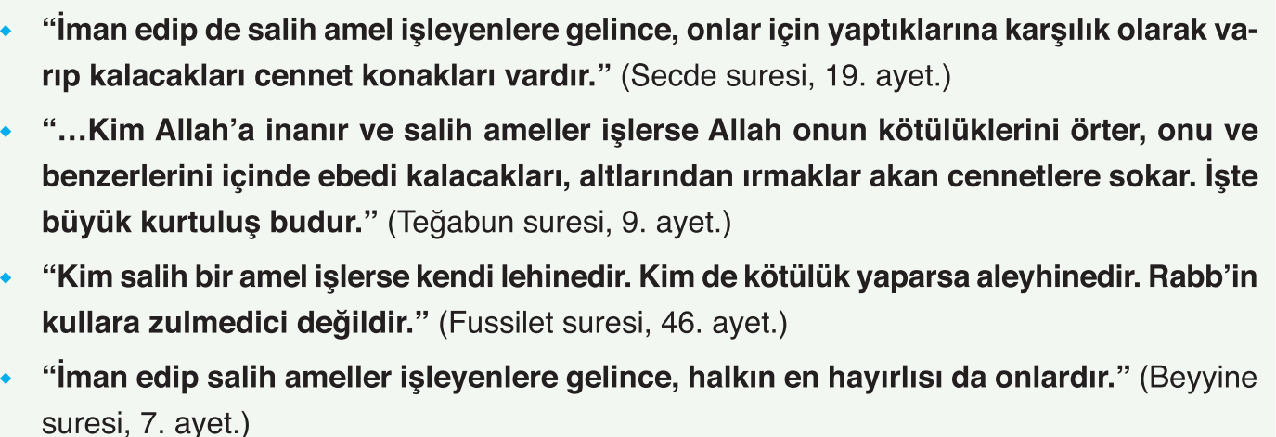

Slide 22

Velhasıl…
Allah mabuddur, biz ise kul. Kula da kulluk yaraşır.

Slide 23
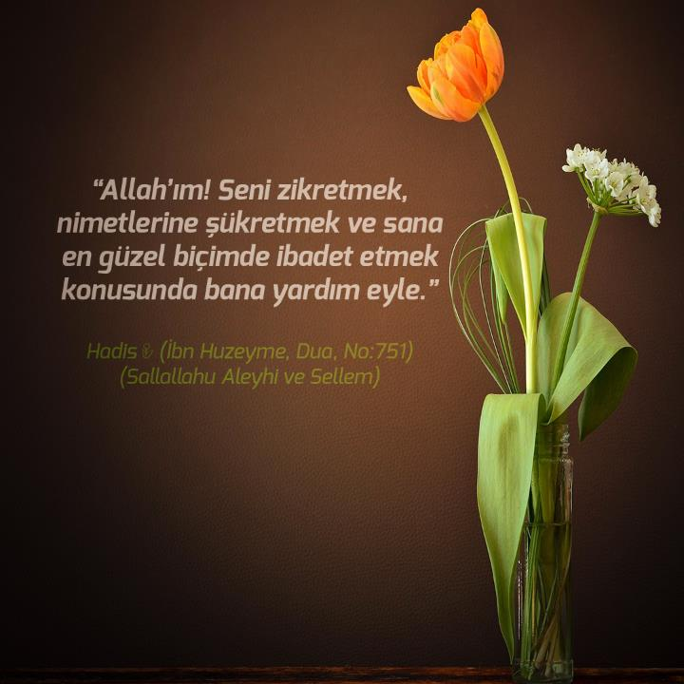

Slide 24
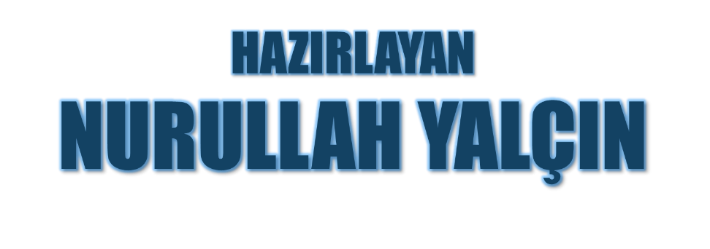
Tekirdağ/Çerkezköy
06.12.2020

